Slide 1

Terugdringen Sociaal Economische Gezondheidsverschillen en de bijdrage van M&G verpleegkundigen
Pharos, landelijke expertisecentrum gezondheidsverschillen
Dr. Karen Hosper, senior projectleider
22 november 2021 ALV V&VN

Slide 2
Even voorstellen
Landelijk expertisecentrum gezondheidsverschillen Pharos (70 fte)
Onderzoek, publicaties, trainingen, praktische ondersteuning/ instrumenten, advies
Gezond Opgroeien/ Welbevinden op school, Kansrijke Start, Inburgering, Gezondheid & Migratie, EHealth4all, Preventie en Zorg, Ouderen en Gezond in de stad (GIDS).
Verbinding tussen wetenschap, beleid en praktijk.

Slide 3
Outline
1. Gezondheidsverschillen: over wie hebben we het?
>> rol van chronische stress en gezondheidsvaardigheden
2. Hoe bijdragen aan terugdringen gezondheidsverschillen?
- Persoonsgerichte en integrale zorg en preventie
- Enkele voorbeelden
3. Ruimte voor vragen
Herken je de problematiek in je eigen werkveld?
Welke knelpunten signaleren jullie? Wat helpt daarbij?

Slide 4
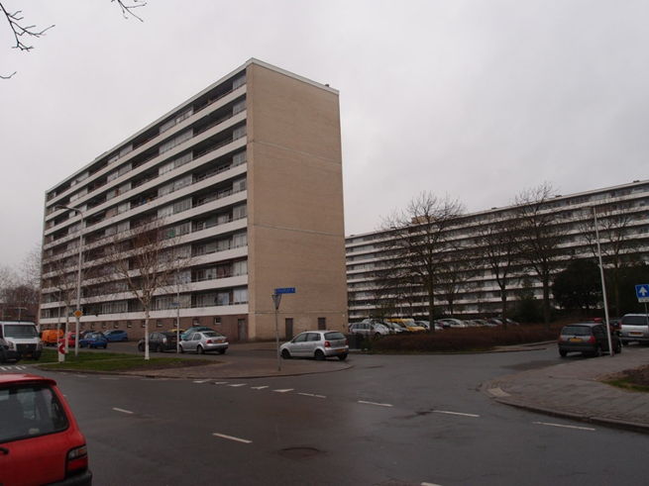

Laagopgeleid?
6 jaar eerder dood, 15 jaar eerder ziek
Notes:
Hoe lager op de sociale ladder hoe meer chronische ziekten en hoe jonger dood.
Sociaal economische status/positie opleiding inkomen en arbeidsstatus
= Lage opleiding / laag inkomen / werkloos
= ongeveer 30% van de Nederlanders
= in beleid vaak op wijkniveau
Wij beperken ons in het weergeven van het verband tussen sociaaleconomische status en gezondheid meestal tot het opleidingsniveau (hoogst afgeronde opleiding). Het opleidingsniveau bepaalt vooral de toegang tot informatie en het vermogen om gebruik te maken van nieuwe informatie. Het is ook een belangrijke determinant van het inkomen en van het beroep (van Oyen et al., 2011).
Laagopgeleid = MBO 2 of lager opgeleid, iets minder dan 30%
Mensen met een lage ses (Nare term: mensen in complexe situaties of kwetsbare omstandigheden)
Zijn ongezonder
Vaker eenzaam
Hebben een ongezondere leefstijl
Nemen minder deel aan preventieve activiteiten
Dragen dit over aan hun kinderen

Slide 5



Relatie tussen opleiding en gezondheid
Slechtere uitkomsten van zorg
Later in zwangerschap onder controle
Kanker wordt later ontdekt
Niet adequaat behandeld voor diabetes met standaardzorg volgens richtlijn
Ongezondere leefstijl
Roken 2 keer zo vaak
Hebben 3 keer zo vaak obesitas.
  Meer medicijnen
  Hoe lager opgeleid, hoe meer voorgeschreven medicijngebruik
  >50% van patiënten in apotheek heeft moeite met begrijpen en onthouden van informatie
Komen 2x zo vaak op de Huisartsenpost >> meer complexe zorgvragen
Meer armoede en schulden, STRESS
81% van de mensen met schulden heeft gezondheidsklachten
Chronisch zieken hebben 2 keer zo vaak schulden
Vaker (chronische) aandoeningen
Hebben 5 keer zo vaak COPD
Hebben 6 keer zo vaak diabetes
Kampen 3 keer zo vaak met depressie
Notes:
Beduidend meer astma en COPD, diabetes, kanker, hart- en vaatziekten en psychische problemen
Bijvoorbeeld diabetes:
5,2% mannen en 6% vrouwen met alleen basisonderwijs
1,5% mannen en 0,9% vrouwen met hbo/wo-opleiding
Mind the safety net: socioeconomic inequalities in out-of-hours primary care use.
Jansen, T. Mind the safety net: socioeconomic inequalities in out-of-hours primary care use. Utrecht: Nivel, 2020
HAP bezoek: Complexe zorgvraag als mogelijk achterliggend probleem
Het lijkt er op dat mensen met een kwetsbare sociaaleconomische positie en een complexe zorgvraag te weinig aansluiting vinden in de zorg. Dit blijkt ook uit eerder onderzoek. Jansen hierover: ‘Met de resultaten uit mijn promotieonderzoek kun je hierop doorredeneren; de HAP lijkt te voorzien in het beantwoorden van een onvervulde zorgvraag van deze kwetsbare groep. Kortom, de HAP dient op deze manier als een vangnet.’

Slide 6
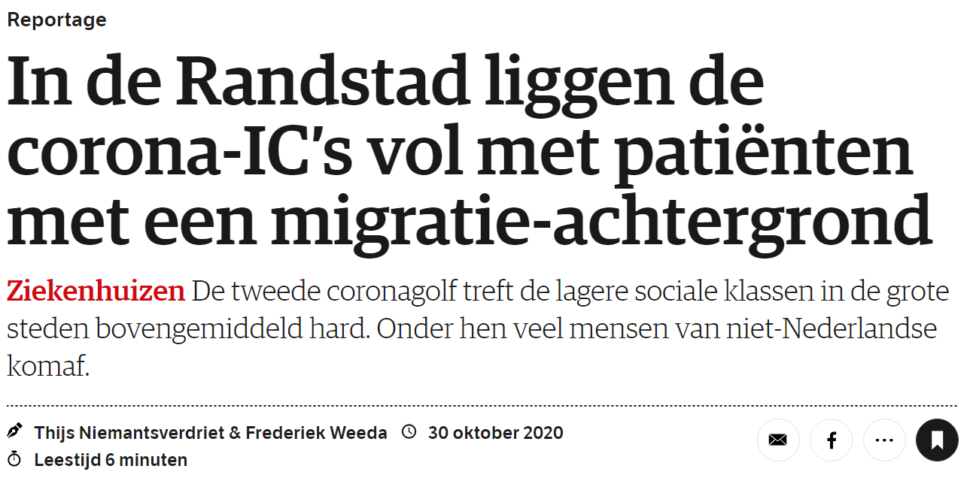
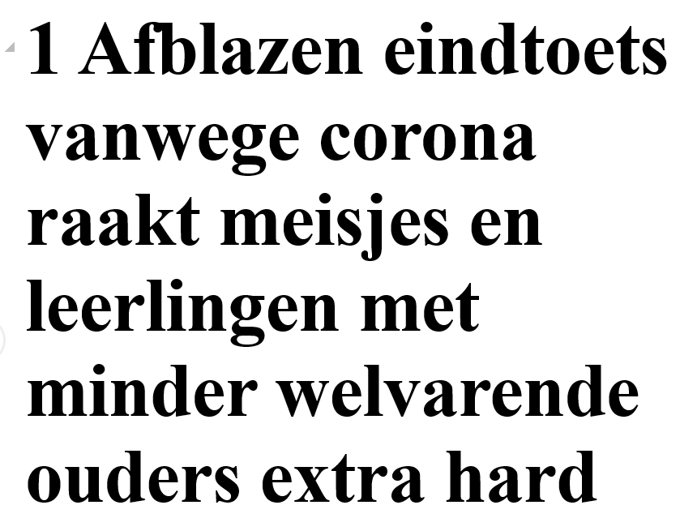

COVID…… maakt de verschillen zichtbaar
Notes:
Verschillen nemen toe

Slide 7
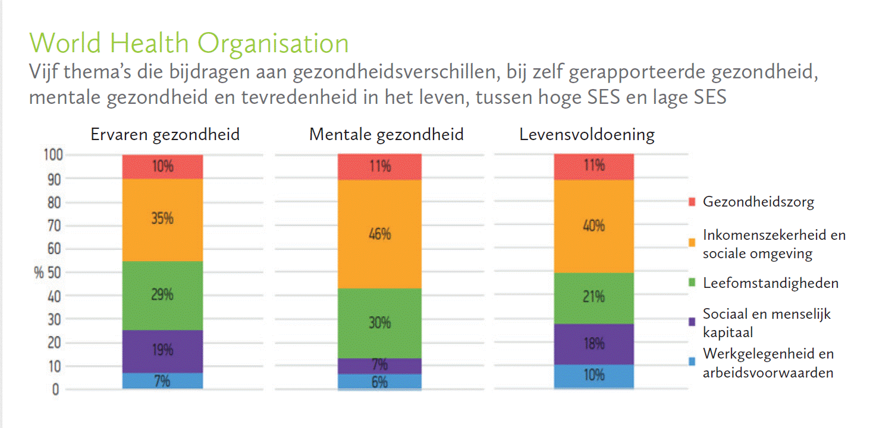
Wat draagt bij aan gezondheidsachterstanden?
Notes:
Bij terugdringen gezondheidsachterstanden gaat het om verschillende achterliggen factoren die tot gezondheid en ongezondheid leiden

Slide 8
Voor een groot deel gaat het om mensen met complexe problemen op meerdere leefgebieden
Notes:
Invloed op gezondheid en op denken en op gedrag

Slide 9
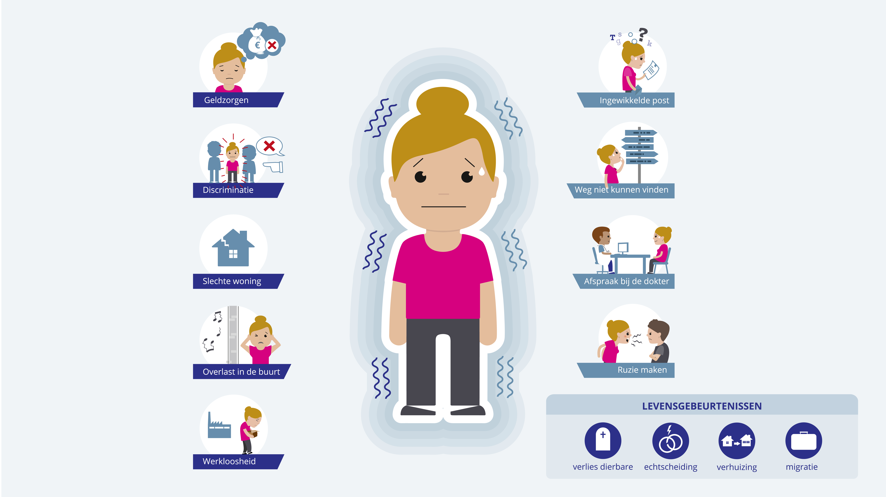
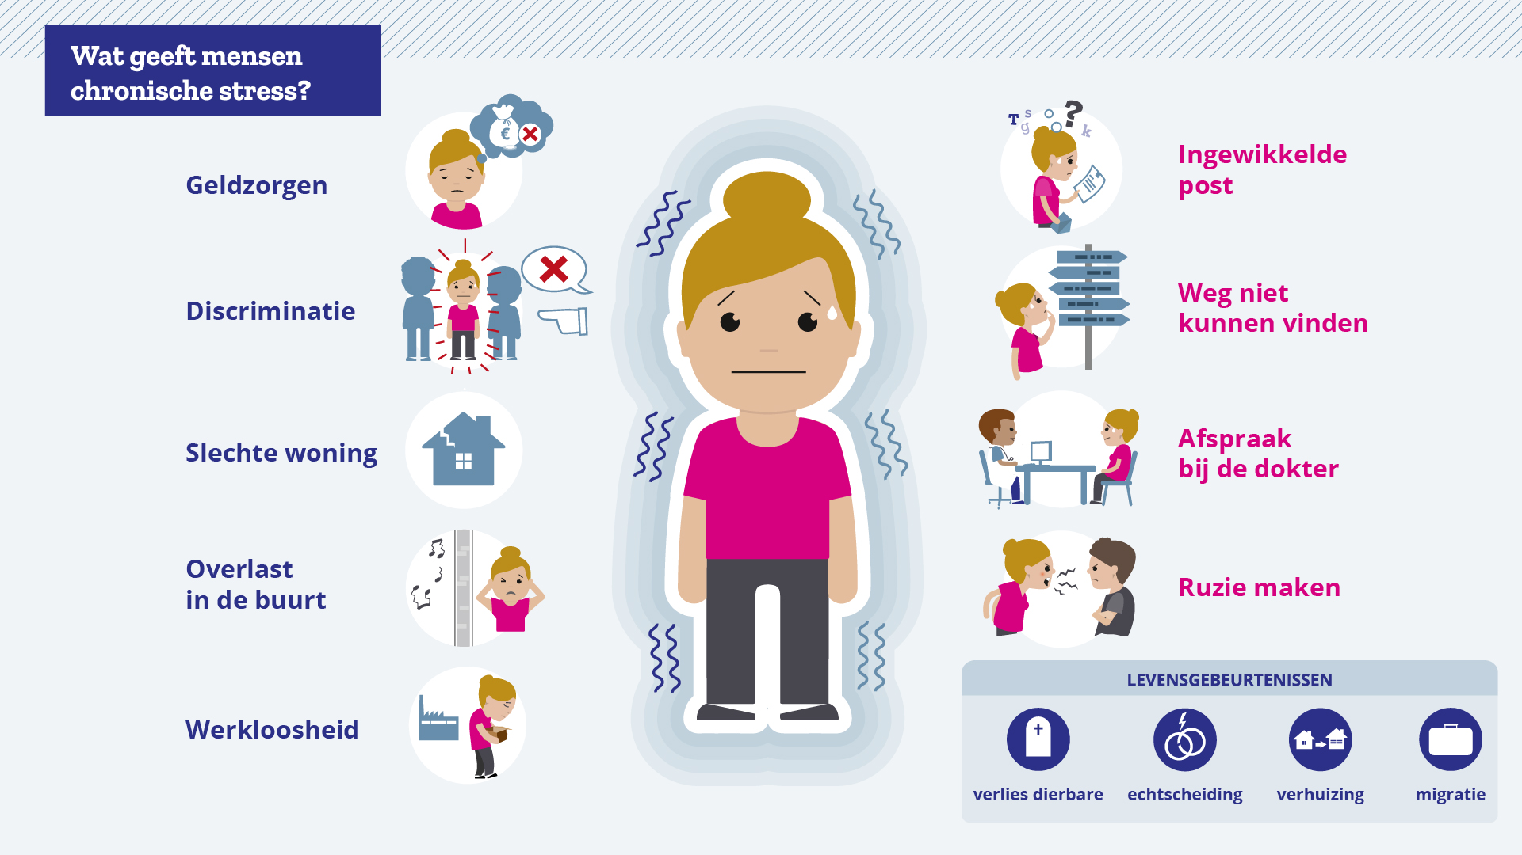
Waarvan krijgen mensen (chronische) stress?
Notes:
Chronische stress, een sleutel tot terugdringen gezondheidsachterstanden
Belangrijkste bronnen van stress bij mensen in kwetsbare leefomstandigheden >> focus op omstandigheden die veel voorkomen bij mensen met lagere SES
Onderscheid chronische versus acuut (langdurende vs kortdurende)
Je leeft in armoede >> chronische stress
Ingewikkeld post >> trigger voor (nog meer) stress

Slide 10
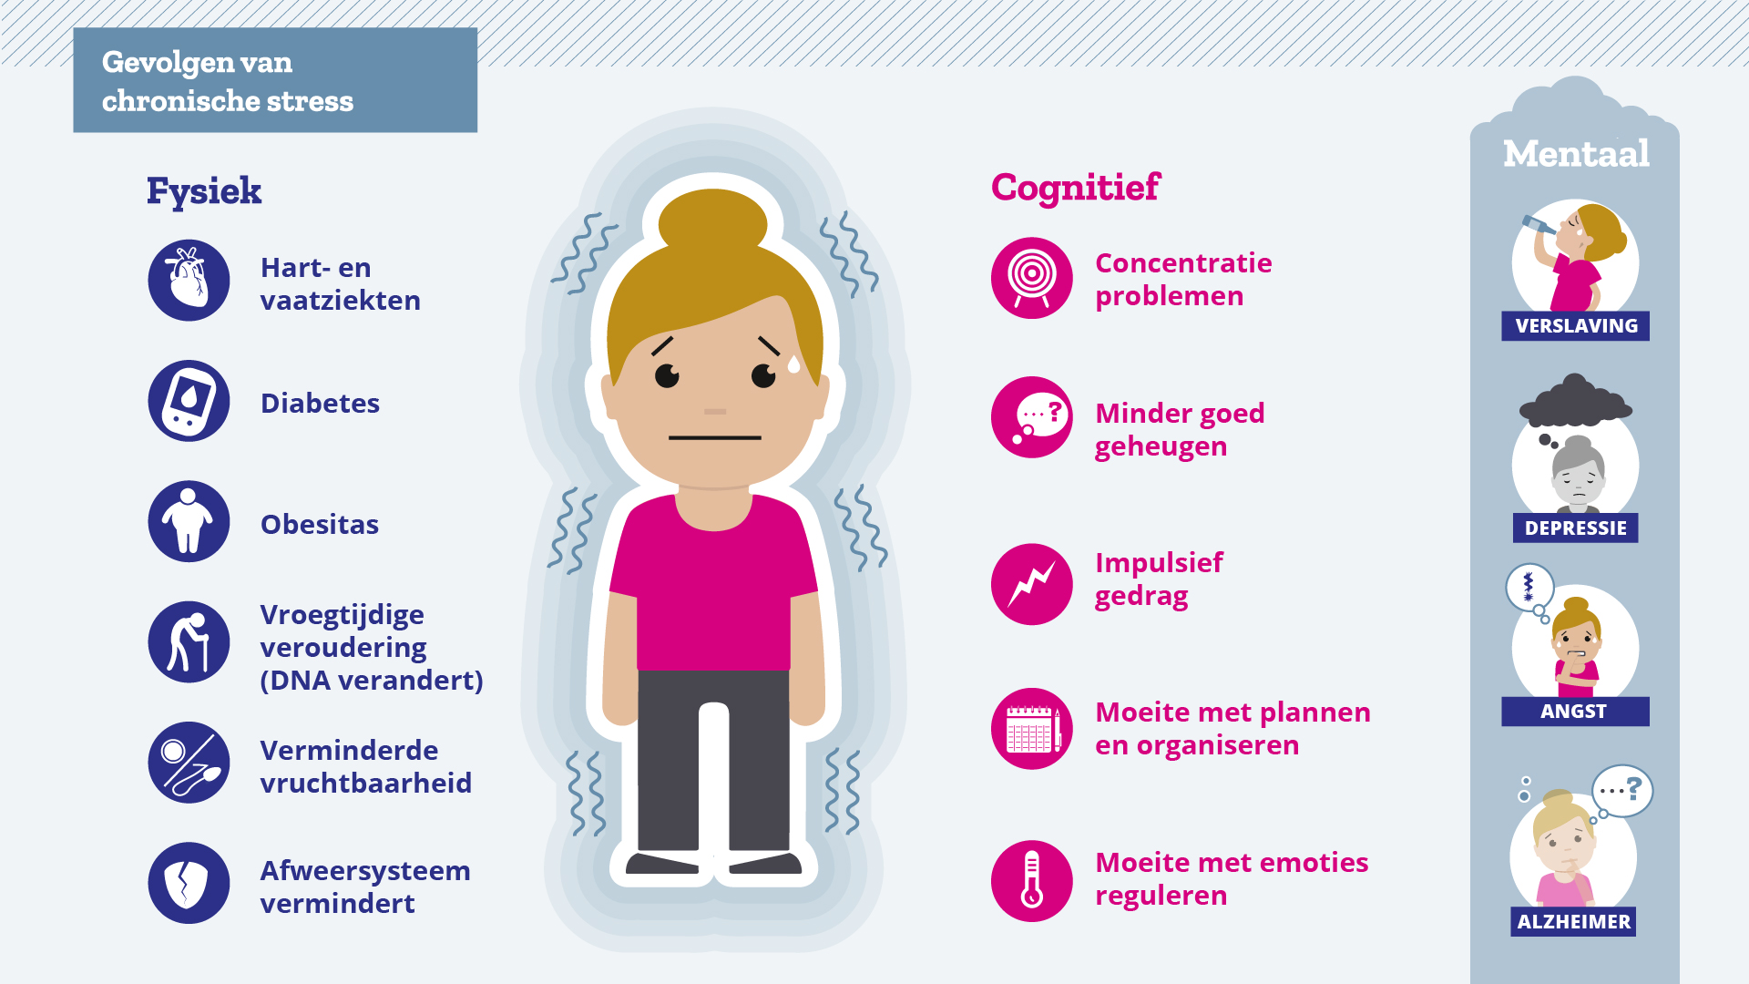


Slide 11
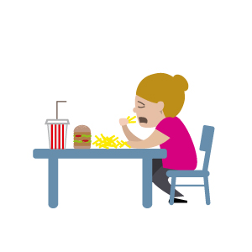

Gevolgen voor gedrag
Prikkelbaar zijn, kort lontje, ongeduldig
Zenuwachtig, nerveus zijn
Snel huilen
Te laat komen, afspraken vergeten
Medicatie vergeten te slikken en niet instructies begrijpen
Arts/verpleegkundige niet goed begrijpen, adviezen niet opvolgen of vergeten
Overzicht kwijtraken op de post / regelingen met instanties

Slide 12
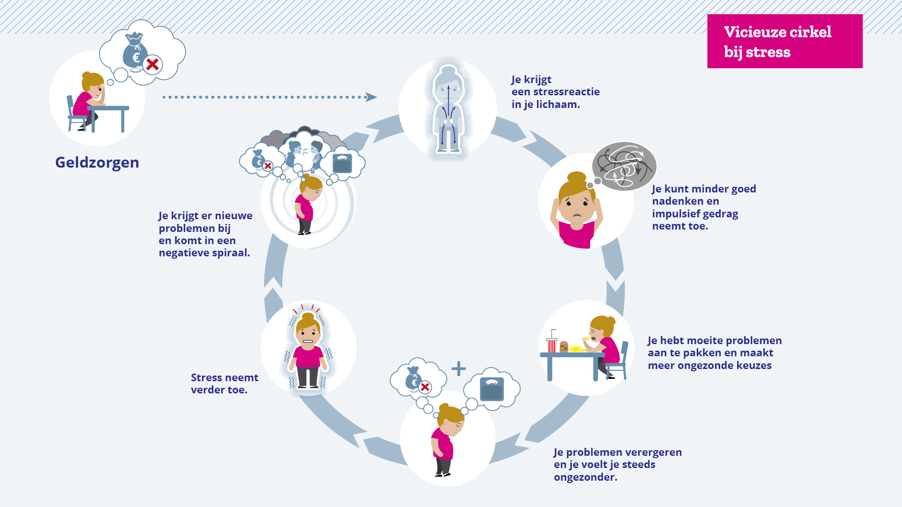


Slide 13

Beperkte gezondheidsvaardigheden
DEFINITIE
Gezondheidsvaardigheden zijn de vaardigheden van individuen om informatie over gezondheid te verkrijgen, te begrijpen, en te gebruiken bij het nemen van beslissingen over hun gezondheid.
Notes:
Mate van geletterdheid is van grote invloed op gezondheidsvaardigheid! NB. Ongeveer 1/3 van de laaggeletterden heeft een migratie-achtergrond; 2/3 is autochtone Nederlander
18% heeft geen of weinig ICT-vaardigheden. 6% heeft nog nooit internet gebruikt! Belangrijk in relatie tot ontwikkelingen op gebied van eHealth/digitale zorg/digitale dienstverlening
Risicogroepen beperkte gezondheidsvaardigheden:
Mensen met (tijdelijke) beperking
Mensen met laag inkomen
Mensen met laag opleidingsniveau
Mensen met een migratieachtergrond en beperkte beheersing Nederlandse taal
Ouderen

Slide 14
Gezondheidsvaardigheden
          3 op de 10 Nederlanders hebben beperkte gezondheidsvaardigheden¹
Komt vooral voor bij mensen met…
een lagere opleiding
een migratieachtergrond
een lagere sociaaleconomische positie
Gaat om meer dan lezen en schrijven..:
          Digitale vaardigheden
        Kennis van het lichaam en ziekten
        Kennis van het zorgsysteem
        Schoolse vaardigheden: hoofd- en bijzaken onderscheiden en tabellen/figuren/vragenlijsten begrijpen, chronologisch vertellen
1 Nivel Consumentenpanel Gezondheidszorg, 2019

Slide 15

Notes:
Even terug naar gezondheid en gezondheidsverschillen.
Sleutelrol voor chronische stress.
En dat is ook een concreet aangrijpingspunt voor professionals, maar ook werkgevers/ leidinggevenden.
Wees alert op stress-signalen en ga het gesprek over veroorzakers van stress niet uit de weg.
De kans bestaat dat er dan eerder oplossingen in beeld komen en verergering van problemen voorkomen kan worden.
Niet goed kunnen lezen en schrijven levert ook stress op!
Het gaat om 1,8 miljoen mensen tussen de 16 en de 65. Van die groep is 55% in NL en 40% ergens anders geboren.

Slide 16
Ervaren belemmeringen in zorg en preventie
Onduidelijkheid over vergoedingen en ingewikkelde brieven
Ontevredenheid over (huisartsen)zorg, wantrouwen, niet geholpen voelen, deels taalbarrière, maar ook cultuurverschillen
Angst voor kosten van het gebruik van zorg >>> zorg uitstellen
Preventie aanbod sluit niet aan
In het contact ervaren bewoners haast, tijdgebrek en anonimiteit
Missen persoonlijke aandacht, voelen zich niet gezien en gehoord
Taal- en communicatieproblemen: klachten niet goed kunnen verwoorden
Huisarts: te vaak paracetamol als remedie en stress als oorzaak…
Adviezen en voorlichting zijn te ingewikkeld
Veel fouten met medicatie inname, bijsluiters niet begrijpen
Weinig kennis van het eigen lichaam

Slide 17
Hoe kan preventie en zorg bijdragen aan verkleinen van gezondheidsverschillen?

Slide 18
Persoonsgericht en integraal werken
Houdt rekening met verschillen in: taalniveau, opleiding, cultuur, oog voor sociale omstandigheden zoals armoede en stress
Verdiepen in context inwoner
Samenwerking zorg, welzijn en preventie
Toegankelijke zorg en preventie: vindbaar, goed bereikbaar, procedures eenvoudig, lage kosten, begrijpelijke website, telefonisch bereikbaar
Begrijpelijke communicatie
Empathisch en ondersteunend / geen stress toevoegen

Slide 19
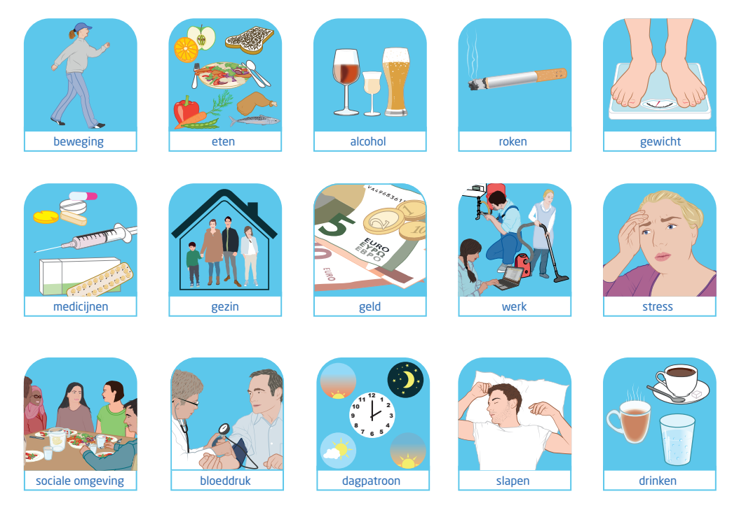
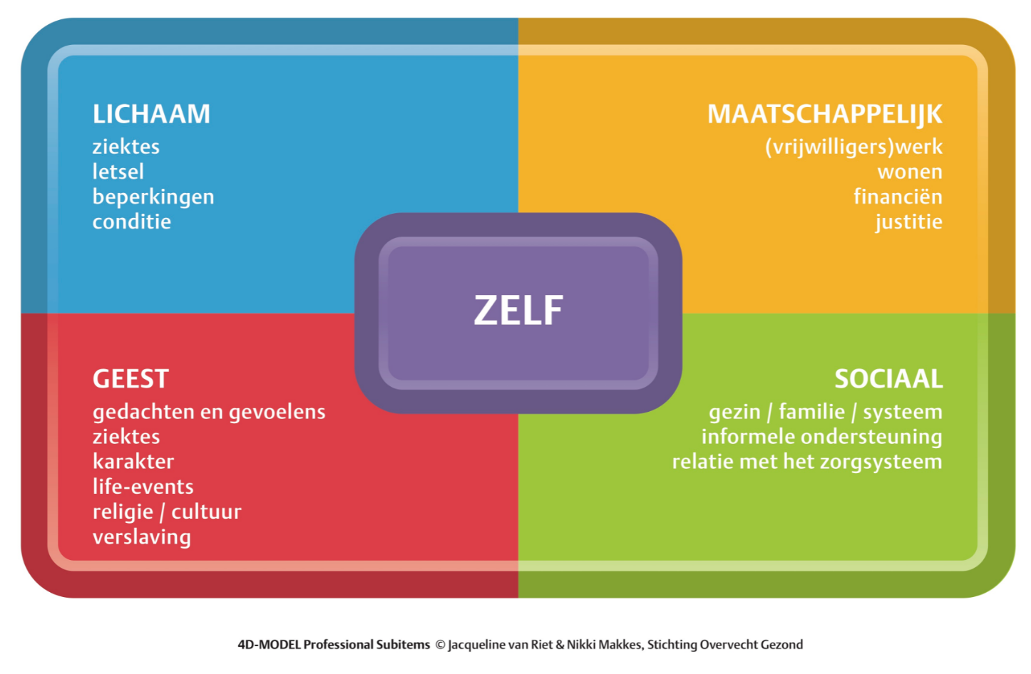
Oog voor andere problemen
Gesprekkaart Pharos (voor laaggeletterden) Krachtige Basiszorg: 4-Domeinenmodel, samenwerking medisch en sociaal

Slide 20
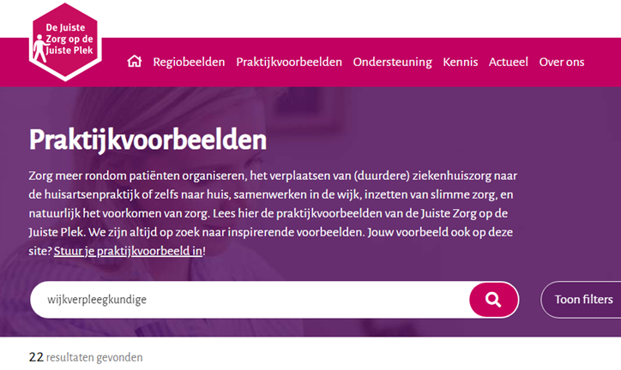
Samenwerking in de wijk
Integrale ouderenzorg
Valpreventie
Dementiezorg
Transmurale zorgbrug
Kansrijke Start – de eerste 1000 dagen
Gecombineerde Leefstijl Interventie (GLI)
>>> website Juiste zorg op de juiste plek – vele praktijkvoorbeelden
Notes:
Niet alle voorbeelden houden even goed rekening met de complexe prpobklematek van inowners met grote gezondehidsachterstanden

Slide 21
Samenwerking tussen zorg en welzijnsprofessionals:
inwoner/cliënt en zijn naasten
wijkverpleegkundige / verplegende en verzorgende thuiszorg
huisarts / praktijkondersteuner / praktijkverpleegkundige / apotheker / HAP
casemanager dementie / dementieverpleegkundige
maatschappelijk werker / wijkcoach / ambulant begeleider / sociaal werker
(geriatrisch) fysiotherapeut / ergotherapeut / logopedist / diëtist
medewerkers sociale wijkteams / buurtteams / wmo-loket gemeente
sportverenigingen / scholen / woningbouwcorporaties / wijkagent
vrijwilligers
ouderenadviseur / leefstijladviseur / buurtsportcoach
ziekenhuizen/ maatschappelijk werk ziekenhuis / SEH
Transferverpleegkundige
Bron: Zorg voor beter: https://www.zorgvoorbeter.nl/samenwerken-in-de-wijk/wat-is-het
Notes:
In meeste voorbeelden veel samenwerking

Slide 22
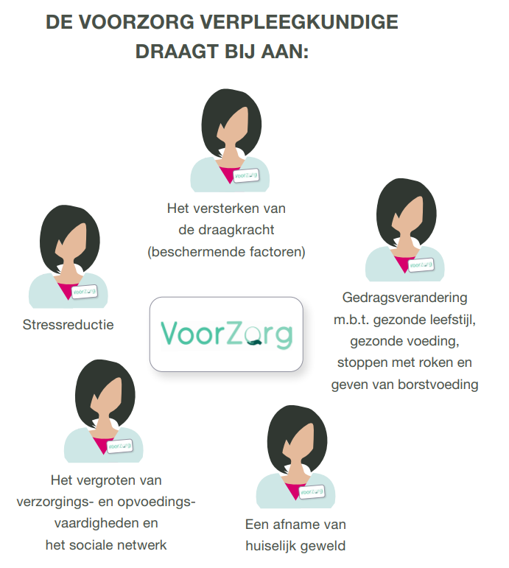
VoorZorg – onderdeel van Kansrijke Start voorbeeld Limburg van GGD Zuid Limburg
Preventief programma dat de gezondheid en ontwikkelingskansen van jonge, kwetsbare moeders en hun kinderen bevordert en kindermishandeling en huiselijk geweld vermindert
Bron: https://www.kansrijkestartnl.nl/documenten/publicaties/2021/04/28/factsheet-voorzorg-zuid-limburg-2020

Slide 23
Samen beter in Noord – oog voor achterliggende oorzaken
“De inwoner die zijn huisarts bezoekt met de klacht ‘Dokter ik slaap de laatste tijd zo slecht’, kan beter worden geholpen dan alleen met een slaappil als zijn achterliggende klacht is dat hij zo eenzaam is sinds zijn dementerende vrouw in het verpleeghuis is opgenomen. “
“De afdeling spoedeisende hulp van het ziekenhuis blijft dweilen met de kraan open als een oude man zich daar regelmatig meldt met hartklachten en niets wordt gedaan aan de bron van die klachten, namelijk stress door de problemen die zijn thuiswonende schizofrene zoon veroorzaakt.”
“De vrouw die voortdurend door hoofdpijn wordt geplaagd, heeft weinig aan paracetamol als ze met haar schulden in die slechte buurt blijft wonen waarin ze na haar scheiding noodgedwongen terecht is gekomen.”
https://magazines.nza.nl/nza-magazines/2020/04/baanbrekende-vernieuwing-in-zorg-en-welzijn
Notes:
Samenwerkingsverband van verschillende zorg- en welzijnsorganisaties
De hulp- en zorgvragen van de cliënt staan écht centraal.
Ontwikkelen programma’s op het gebied van integrale zorg en welzijn voor:
ouderen met verhoogde kwetsbaarheid
mensen met armoedeproblematiek
mensen met problematiek op meerdere domeinen

Slide 24
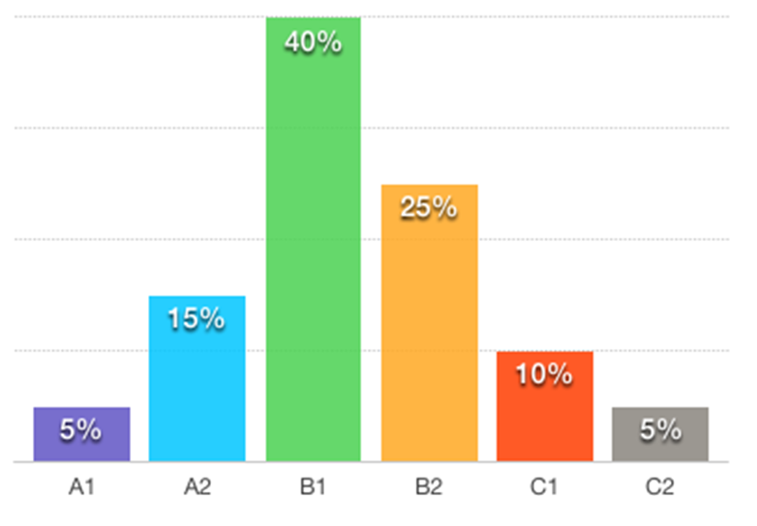
Individueel niveau: communicatie
Enkele tips:
Gebruik eenvoudig taalgebruik
Beperk de informatie, streef niet naar volledigheid
Gebruik begrijpelijk beeldmateriaal
Gebruik geen spreekwoorden
(bijvoorbeeld: ‘ik wil een vinger aan de pols houden’)
Gebruik geen jargon, sluit aan bij taalgebruik patiënt
Gebruik de Terugvraagmethode
Normaliseer moeilijke onderwerpen en maak bespreekbaar

Slide 25
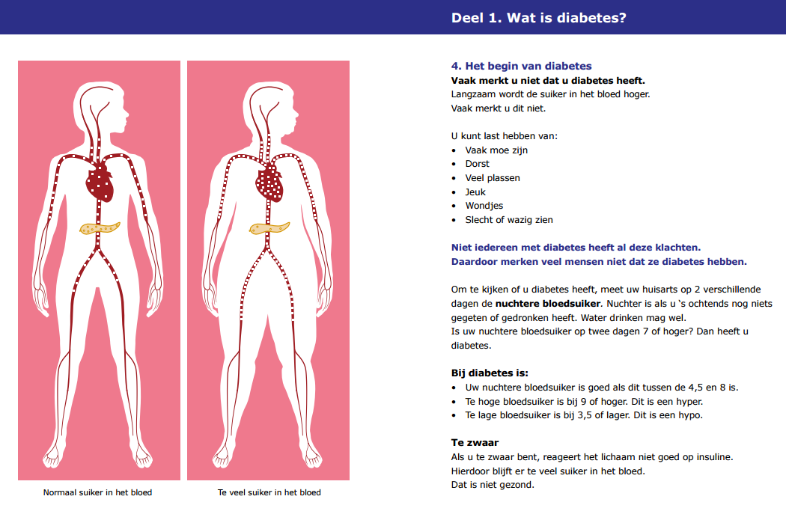



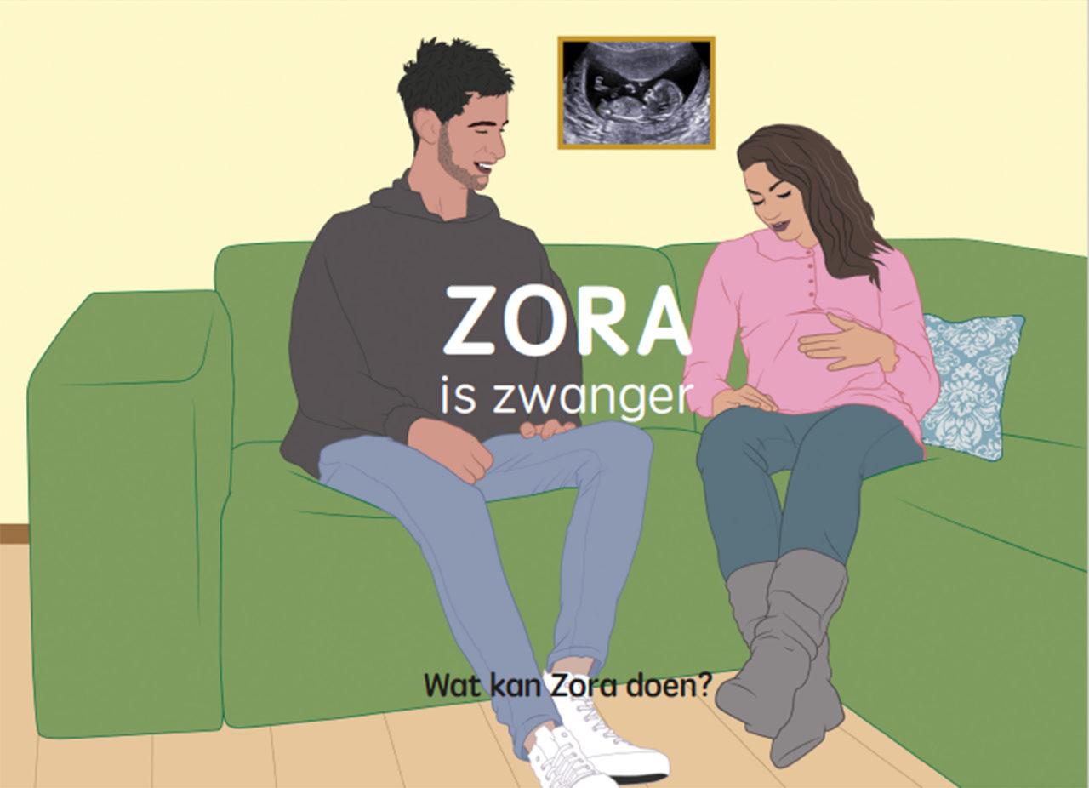
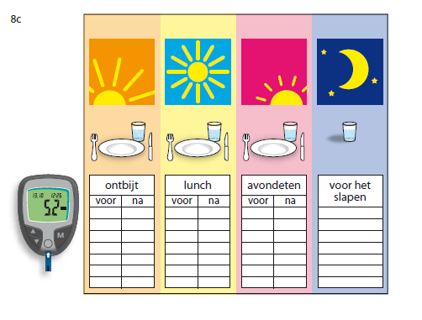

Slide 26
Persoonsgericht en integraal: niveaus en thema’s waar actie op mogelijk is
Visie en beleid organisatie
Toegankelijkheid aanbod / voorziening
Scholing medewerkers
Samenwerking in de wijk: wat gebeurt al?
Begrijpelijke communicatie
Verdiepen in context patiënt
Versterken vaardigheden patiënt
Sneltest persoonsgerichte zorg:
https://www.pharos.nl/kennisbank/sneltest-persoonsgerichte-zorg-voor-iedereen/

Slide 27
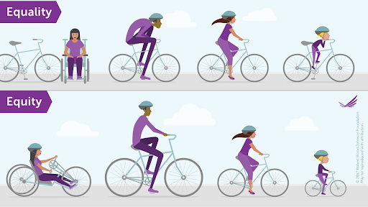
Verschil durven maken anders worden de gezondheidsverschillen alleen maar groter..
Aanbod voor iedereen gelijk
Aanbod aangepast
naar behoeften en
mogelijkheden om
meeste effect te bereiken
Notes:
Verschil durven maken en oog hebben voor de context

Slide 28
In gesprek
Herkennen jullie de (multi) problematiek?
Welke rol zie je voor de verpleegkundige M&G hierbij?
Wat heb je daarvoor nodig?

Slide 29

Linkjes naar info en tools
Praktische tools:
Checklist communicatie: https://www.pharos.nl/wp-content/uploads/2018/10/Checklist-Communicatie-op-maat-gesprekken-voeren-.pdf
Terugvraagmethode: https://www.pharos.nl/infosheets/laaggeletterdheid-en-beperkte-gezondheidsvaardigheden-de-terugvraagmethode/
Boekje chronische stress: https://www.pharos.nl/kennisbank/leven-met-ongezonde-stress/
Animatie met begrijpelijke uitleg over impact van stress
https://youtu.be/mc385206QuI
Voorbeelden: https://www.dejuistezorgopdejuisteplek.nl/
Meer over gezondheidsverschillen:
https://www.raadrvs.nl/documenten/publicaties/2021/4/7/een-eerlijke-kans-op-gezond-leven
https://www.euro.who.int/en/publications/abstracts/health-equity-status-report-2019
https://www.pharos.nl/kennisbank/checklist-duurzame-aanpak-van-gezondheidsachterstanden-hoe-ver-is-jouw-gemeente/
https://www.pharos.nl/kennisbank/gezondheidsverschillen-duurzaam-aanpakken-de-negen-principes-voor-een-succesvolle-strategie/
https://www.pharos.nl/kennisbank/samenwerken-met-de-mensen-om-wie-het-gaat/

Slide 30

Zorg aan mensen met een migratieachtergrond

